Slide 1
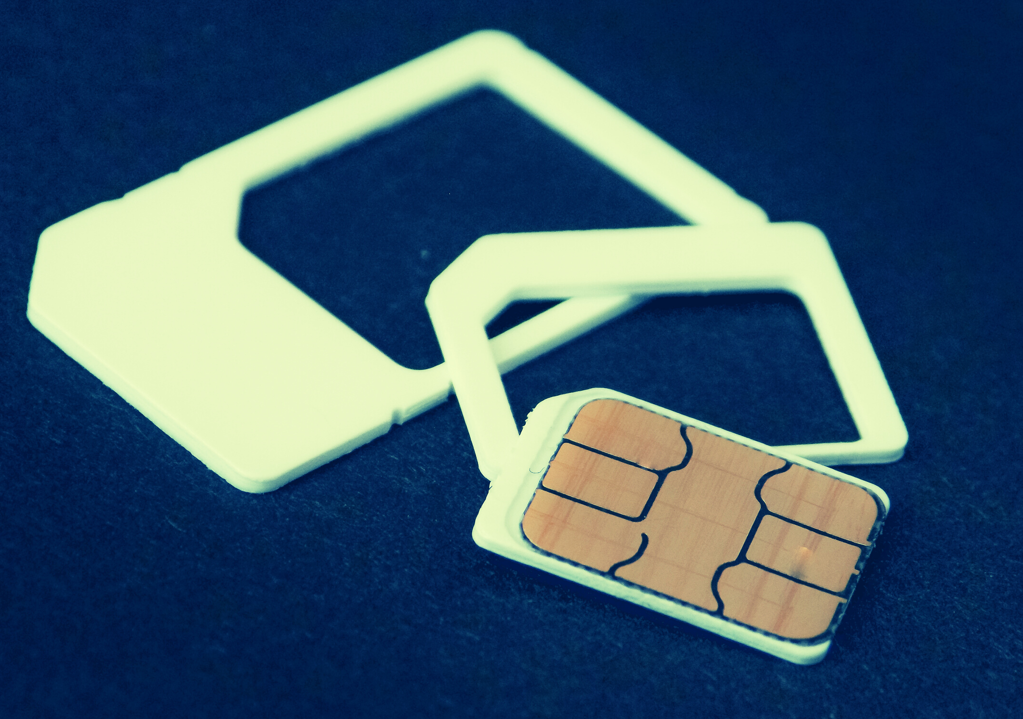
Sprint plannig III
TIME 06 - SIM Card

Slide 2





Andreina Oliveira
André Rondi
Edivaldo JUNIOR
Scrum Master
Developer
Developer
Sthefanye oliveira
Wesllen Costa
TIME 06
Developer
Developer

Slide 3
Áurea Melo
EDGARD SILVA
UEA
UEA
OSCAR NETO
fERANDO ito
Eldorado
Eldorado
Product Owners

Slide 4

Objetivo
Critérios de Aceitação
Adicionar no AOSP um recurso que salve um identificador do SIM Card para detectar e notificar se houver troca por outro SIM Card
Identificar SIM Card.
Notificar trocas de SIM Card.
Controle de SIM Card.

Slide 5
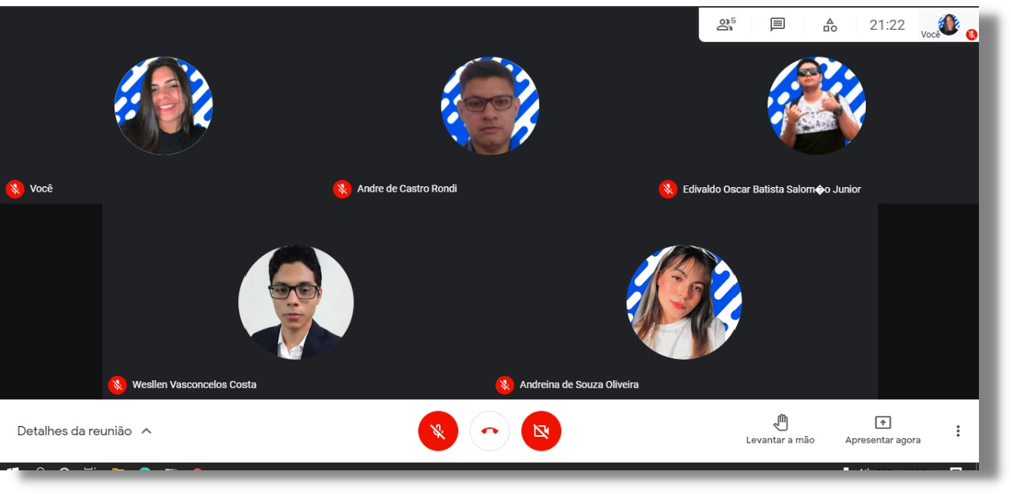

SPRINT II RETROSPECTIVE
Sprint Planning iI
PRODUCT BACKLOG
SPRINT BACKLOG
PLANNING POKER
Google Meet
16/05/201

Slide 6
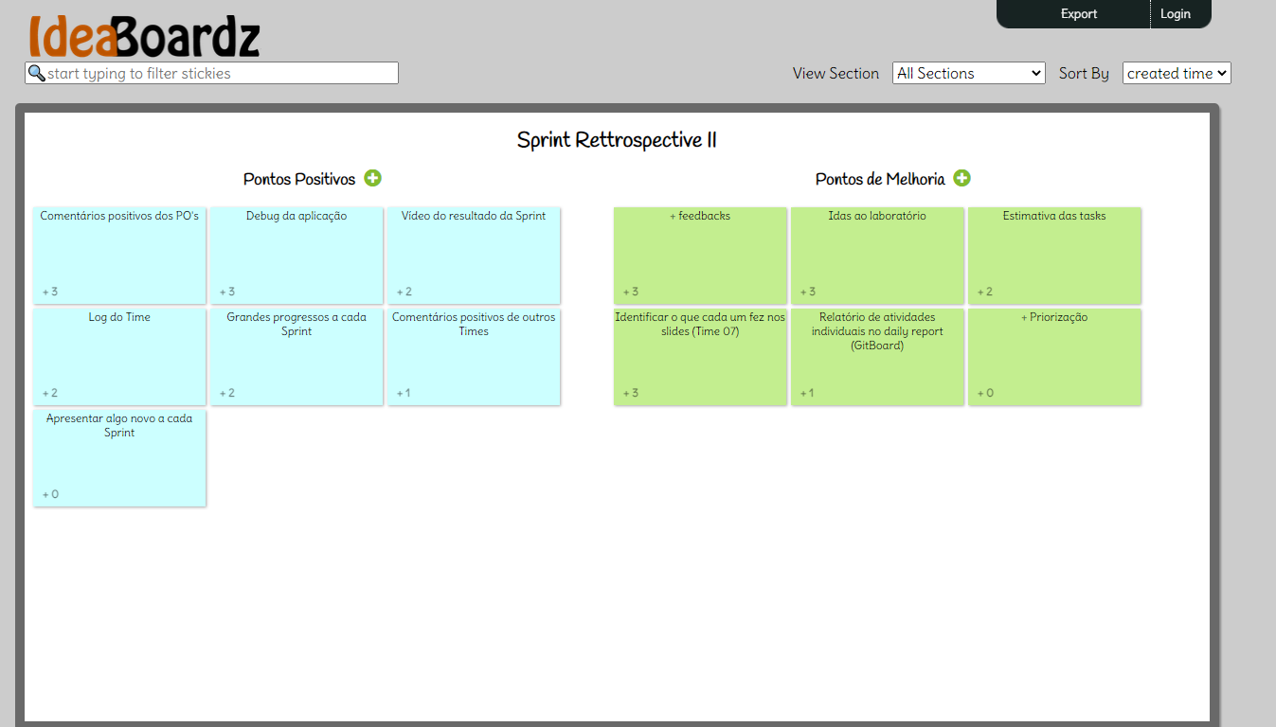
Retrospective

Slide 7
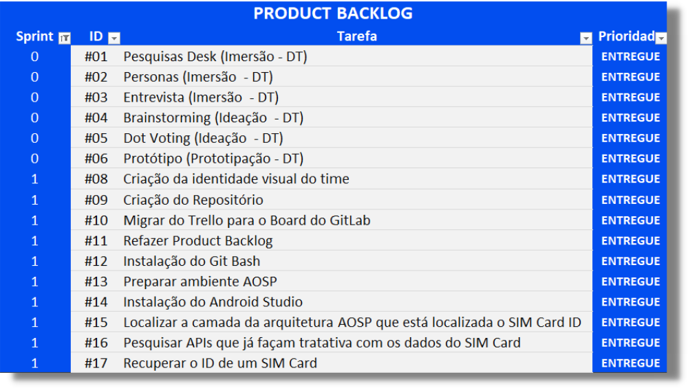
Product Backlog

Slide 8
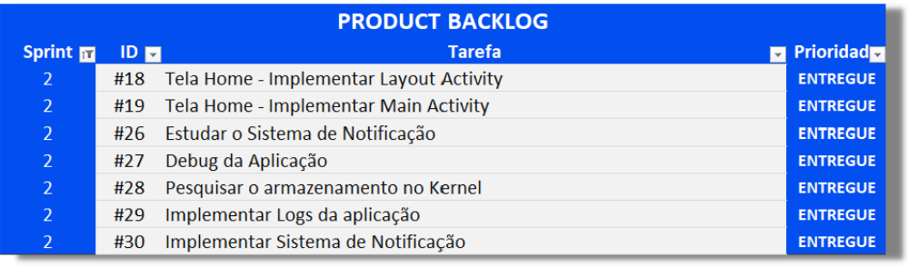
Product Backlog

Slide 9
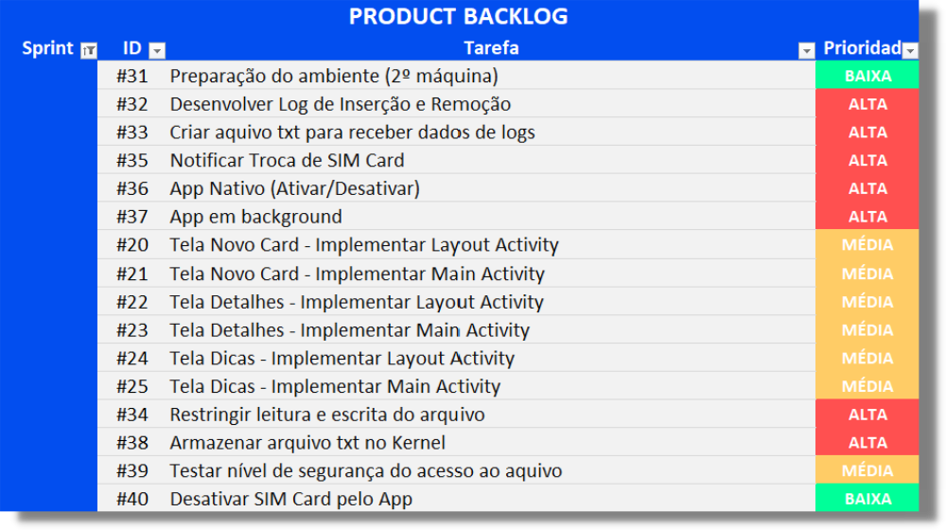
Product Backlog

Slide 10
Sprint III
Início da Sprint: 24/05/21
Fim da Sprint: 29/05/21
Objetivo:
Desenvolver Logs de Inserção e remoção
Armazenamento dos Logs
Notificar Trocas do SIM Card
Monitoramento em Background
App Nativo

Slide 11


Planning Poker
1 ponto 3 horas
1 Dia de Trabalho = 3 horas

Slide 12
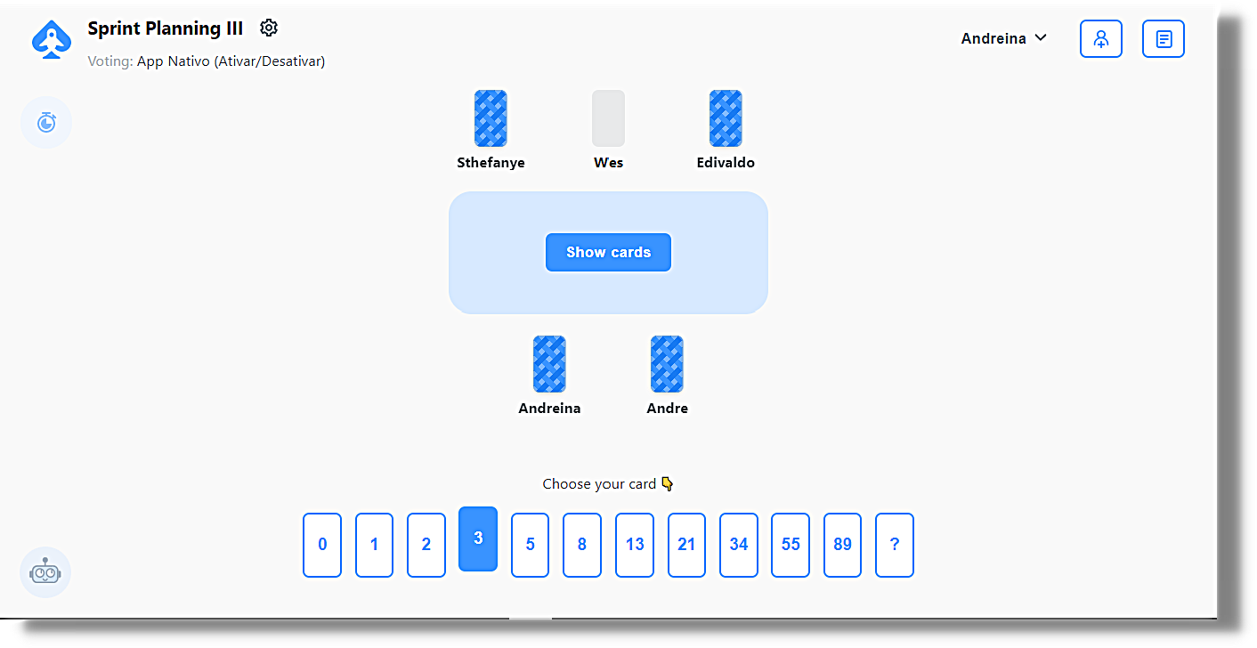
Planning Poker

Slide 13
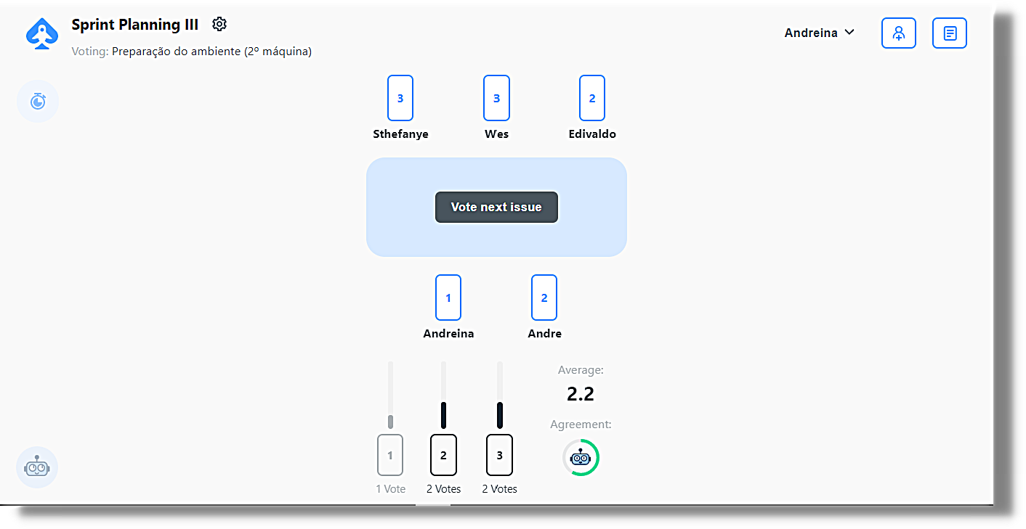
Planning poker

Slide 14
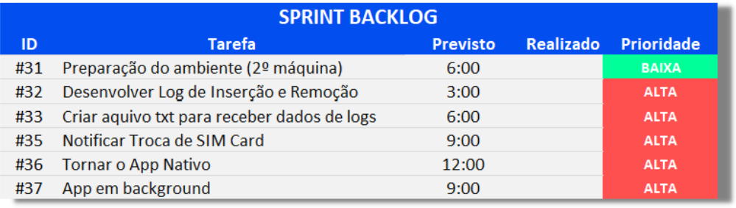

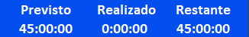
sprint backlog

Slide 15
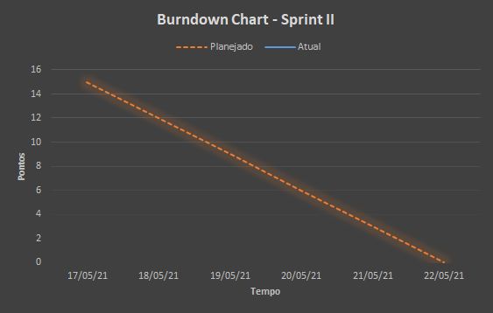
BURNDOWN CHART SPRINT III

Slide 16






REFERÊNCIAS
GIT LAB LINKS
FERRAMENTAS
Repositório
Backlog/Burndown
IdeaBoardz
Planning Poker

Slide 17

TIME 06
OBRIGADO!

